Slide 1
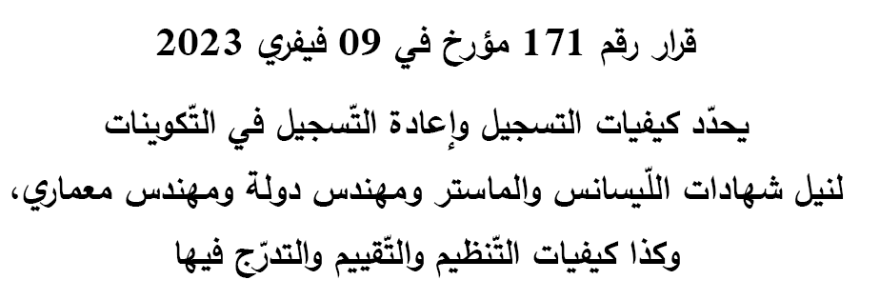
الجمهورية الجزائرية الديمقراطية الشعبية
وزارة التعليم العالي والبحث العلمي
جــــــــــــــــامعة غــــــردايــــة
كلية العلوم والتكنولوجيا
نظام ل م د على ضوء القرار 171
الأستاذ: عريف محمد
نائب عميد كلية العلوم والتكنولوجيا
مكلف بالدراسات والمسائل المرتبطة بالطلبة

Slide 2
نبذة تاريخية: أنشأت كلية العلوم و التكنولوجيا بموجب القرار الوزاري رقم 12-248 المؤرخ في 14 رجب 1433هـ الموافق لـ 04 جوان 2012م والمتضمن إنشاء جامعة غرداية.
كلية العلوم والتكنولوجيا
قسم الآلية و الكهروميكانيك
قسم هندسة الطرائق
قسم الري والهندسة المدنية
قسم الرياضيات والإعلام الآلي
علوم المادة
كل تخصصات مهندس
الرياضيات
طاقات متجددة
جذع مشترك علوم وتكنولوجيا
الإعلام الآلي
جذع مشترك علوم وتكنولوجيا

Slide 3
مواقع التواصل الاجتماعي لمختلف الأقسام بالكلية
صفحة الجذع المشترك علوم وتكنولوجيا
https://www.facebook.com/profile.php?id=100087458056466

Slide 4
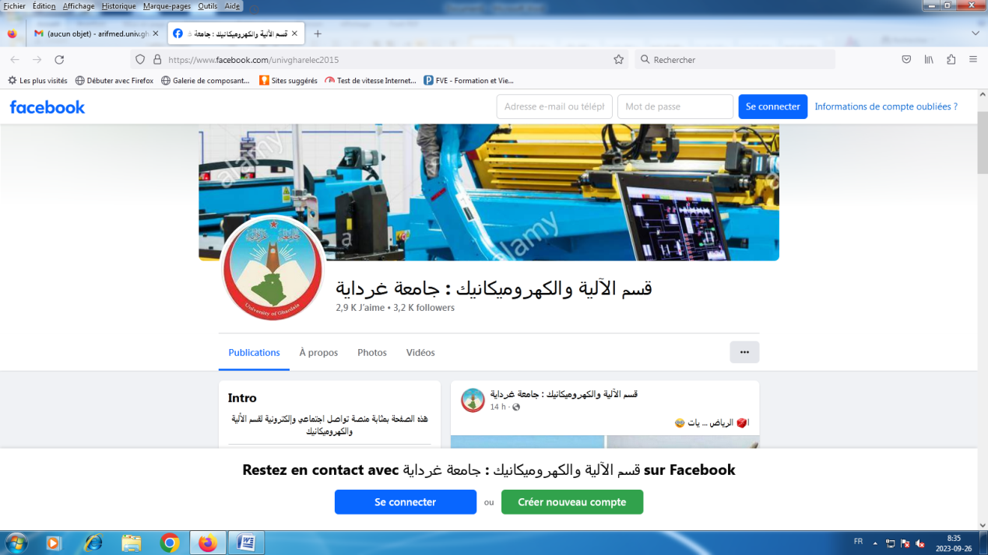
صفحة قسم الآلية
https://www.facebook.com/univgharelec2015

Slide 5
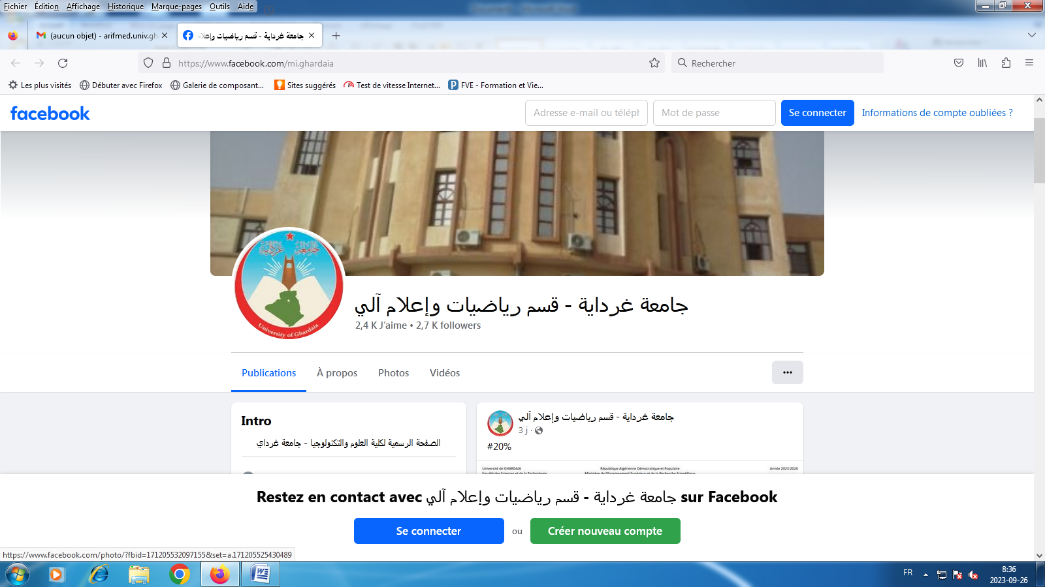
صفحة قسم الرياضيات
https://www.facebook.com/mi.ghardaia

Slide 6
قسم هندسة الطرائق
https://www.facebook.com/profile.php?id=100064307403374

Slide 7
قسم الري والهندسة المدنية:
https://www.facebook.com/profile.php?id=100087744117528

Slide 8
1- تعريف نظام ل م د:
نظام ل م د: هو عبارة عن هيكلة جديدة لنظام التعليم العالي بالجزائر يتمحور حول ثلاث شهادات هي: ل: ليسانس، م: ماستر، د: دكتوراه، LMD، بدأ العمل به بالجزائر منذ سبتمبر 2004.
2- مسار التكوين:
يعتمد نظام ل م د- ليسانس، ماستر، دكتوراه- على ثلاث مراحل تكوينية تتوج كل مرحلة منها بشهادة جامعية:
1- مرحلة أولى: بكالوريا+3 سنوات، تتوج بشهادة الليسانس
2- مرحلة ثانية: بكالوريا+5 سنوات، تتوج بشهادة الماستر
3- مرحلة ثالثة: بكالوريا+8 سنوات، تتوج بشهادة الدكتوراه
2-1- شهادة الليسانس: هناك نوعان من شهادة الليسانس
- فرع أكاديمي: يتوج بشهادة ليسانس أكاديمية و يسمح لصاحبه بمتابعة الدراسة.
- فرع مهني: يتوج بشهادة ليسانس مهنية تمكن صاحبها بالاندماج مباشرة في عالم الشغل.
- هيكلة مسالك التكوين في شهادة الليسانس:
• الطور الأول: يمتد لسداسيين على الأكثر، و هو للتعرف على الجامعة و التكيف معها و اكتشاف التخصصات.
• الطور الثاني: يمتد لسداسيين على الأقل، هو طور لتعميق المعارف و التوجيه التدريجي.
• الطور الثالث: هو طور للتخصص، يمكن الطالب من إكتساب المعارف و الكفاءات في التخصص المختار.

Slide 9
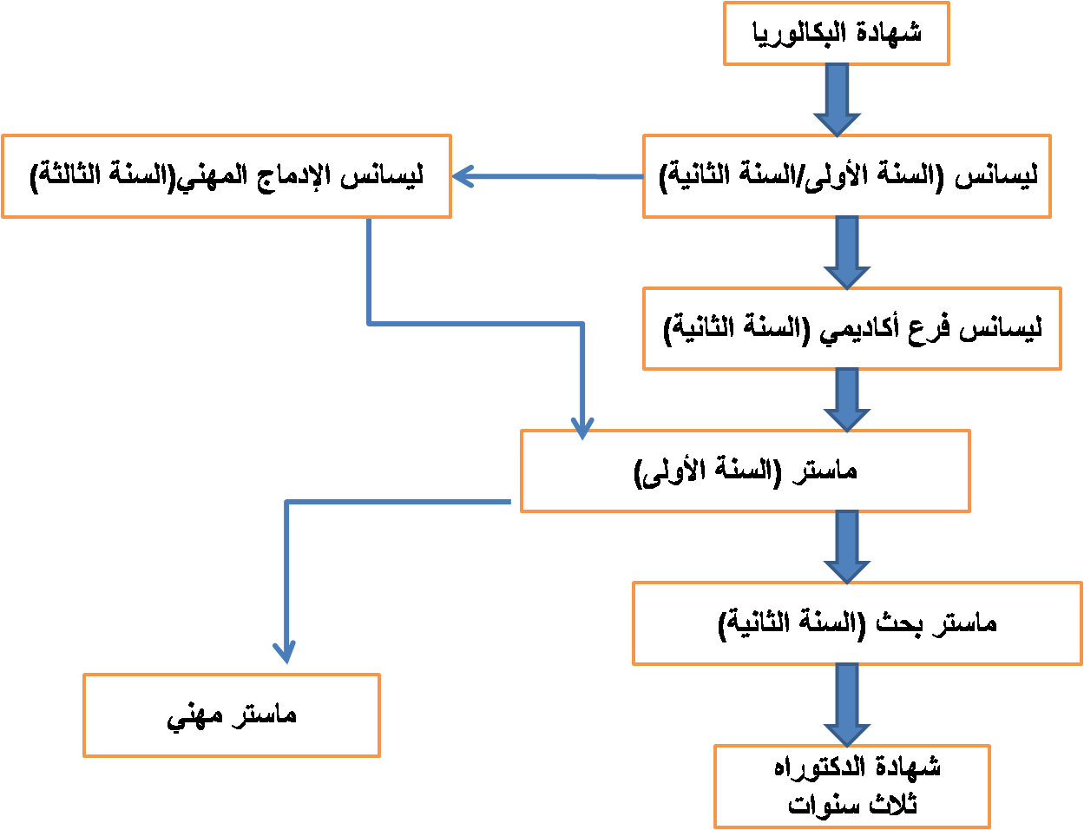
2-2- شهادة الماستر:
يدوم هذا التكوين سنتان ويسمح لكل حاصل على شهادة ليسانس "أكاديمية" والذي تتوفر فيه شروط الإلتحاق، كما أنه لا يقصى من المشاركة الحائزين على شهادة ليسانس مهنية، بإمكانهم العودة إلى الجامعة بعد فترة قصيرة يقضونها في عالم الشغل، يحضر هذا التكوين في إختصاصين مختلفين:
- ماستر مهني: يمتاز بالحصول على تدريب أوسع في مجال ما، ويبقى توجيه هذا المسار دائما مهنيا.
ماستر أكاديمي: يمتاز بتحضير المعني إلى البحث العلمي ويؤهله إلى نشاط البحث في القطاع الجامعي أو الاقتصادي
.2-3 شهادة الدكتوراه:
تبلغ مدة التكوين الدنيا 6 سداسيات، ويتضمن تعميق المعارف في الاختصاص. وتكوين من أجل البحث( تنمية الاستعداد لممارسة البحث العلمي ومعنى العمل الاجتماعي...).
3- تصور الدراسة في نظام : لـ .م.د:

Slide 10
4- طريقة التعليم في نظام ل.م.د
المحاضرات (الدروس، Cours): تضمن المحاضرات تعليما إجباريا أو اختياريا
الأعمال الموجهة TD: تضمن شرح الدروس وتكوين على شكل سلاسل تمارين
الأعمال التطبيقية TP: تضمن تكوينا تطبيقيا لما تم دراسته في الدروس والأعمال الموجهة.
5- وحدات التعليم في نظام ل.م.د

Slide 11
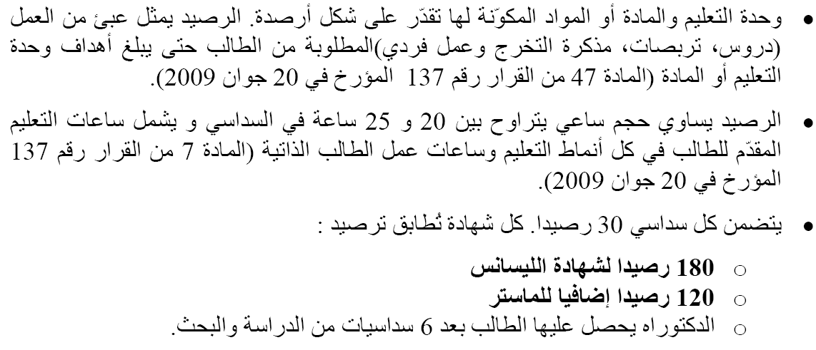
6- السداسي :
7- ما هو الرصيد:
8- خصائص الرصيد:

Slide 12
8- ما هو الفرق بين الأرصدة والعلامات ؟
یجب أن لا یلتبس مفهوم الأرصدة ومفهوم العلامات.
الأرصدة تعبر عن حجم العمل المطلوب في حين أن العلامات تشهد على نوعية النتائج التي حصل عليها الطالب. یحصل الطالب على أرصدة وحدة تعليم ما أو مادة عندما یلبي شروط التقييم الخاصة بوحدة التعليم هذه
9- تصاميم تنظيم الليسانس
: بصفة عامة، يتضمن التكوين لأجل الحصول على شهادة الليسانس 3 مراحل

Slide 13
10- تصاميم تنظيم الماستر
بصفة عامة، يتضمن التكوين لأجل الحصول على شهادة الماستر مرحلتين
11- وزن وحدات التعليم
حسب أهداف التكوين، وبصفة عامة يتبع وزن وحدات التعليم المتعلقة بمسلك ما، البيانات الآتية
10% من الحجم الساعي للسداسي وهو نفس الوزن من مجموع الأرصدة للسداسي
30% من الحجم الساعي للسداسي وهو نفس الوزن من مجموع الأرصدة للسداسي
60% من الحجم الساعي للسداسي وهو نفس الوزن من مجموع الأرصدة للسداسي

Slide 14
12- التقييم و المؤهلات:
12-1- المراقبة المستمرة:
12-2- امتحان نهاية السداسي والاستدراك:

Slide 15
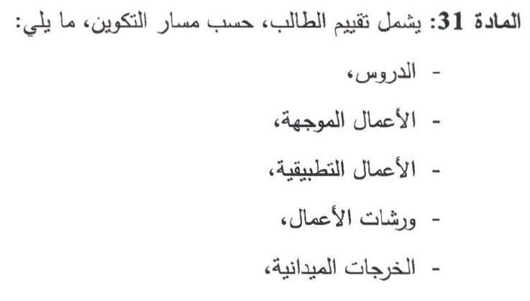

Slide 17
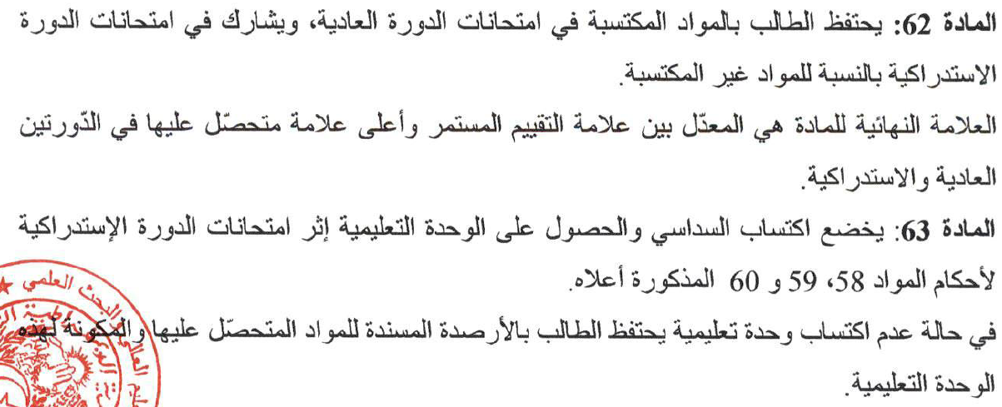
12-4- الاستدراك:

Slide 18
13- التدرج في الدراسة:
13-1- الانتقال من السنة الأولى إلى السنة الثانية ليسانس:
75
45

Slide 19
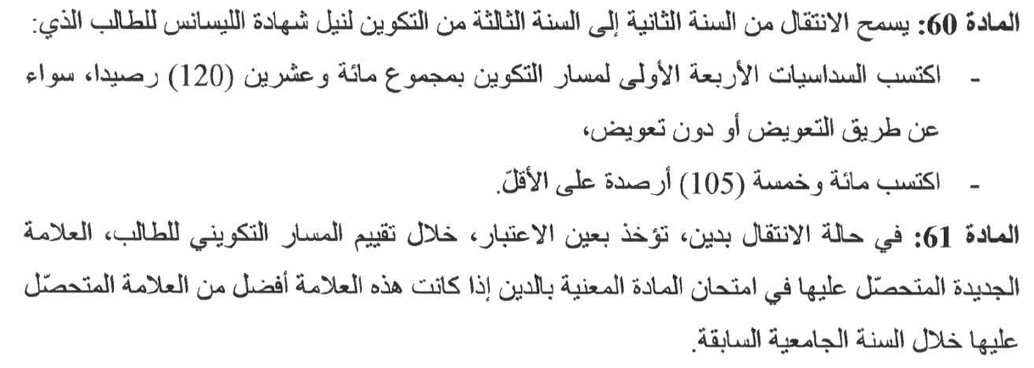
13-2- الانتقال من السنة الثانية إلى السنة الثالثة ليسانس:
105

Slide 20
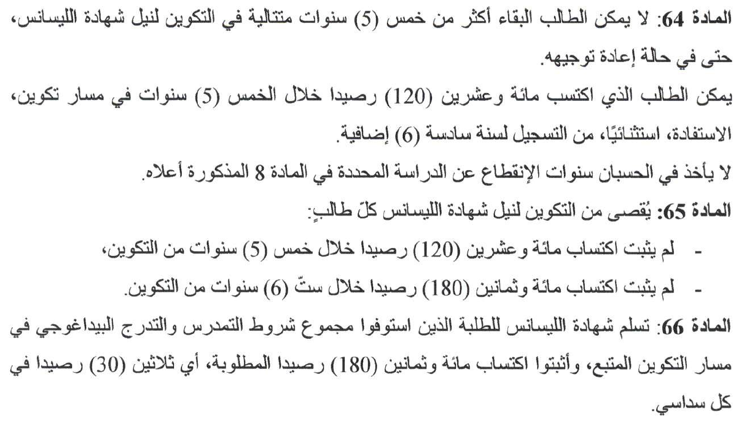
هــــــــــــــــــــــــــــــــــــــــــــام

Slide 21
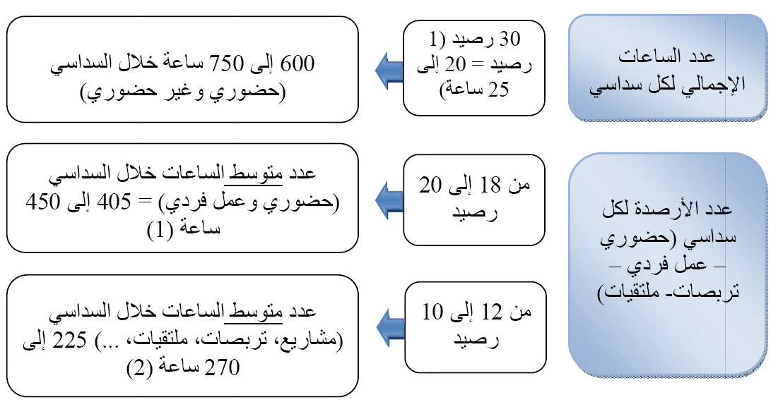

Slide 22
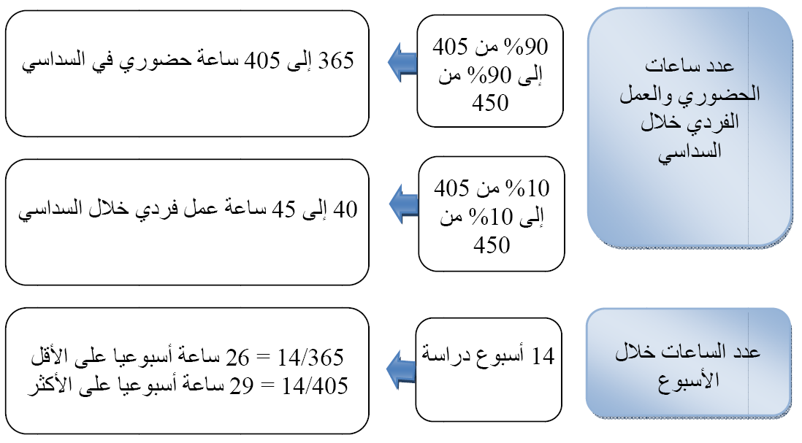

Slide 23
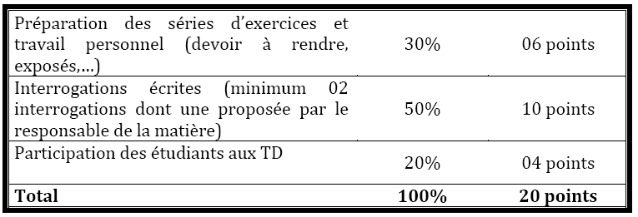
15- التقييم:
15-1- تقييم الأعمال الموجهة:
15-2- تقييم الأعمال التطبيقية:

Slide 25
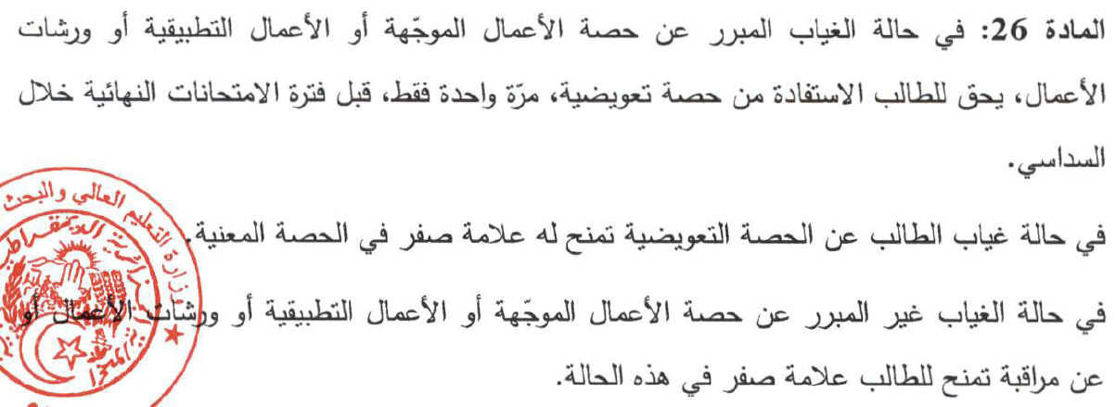

Slide 26
16- حساب المعدل:
16-1- معدل المادة (Moy Module):
Moy Module = (0.4*TD) + (0.6*Examen)
16-2- معدل الوحدة (Moy Unité):

Slide 27
16-3- معدل السداسي (Moy Semestre):

Slide 28
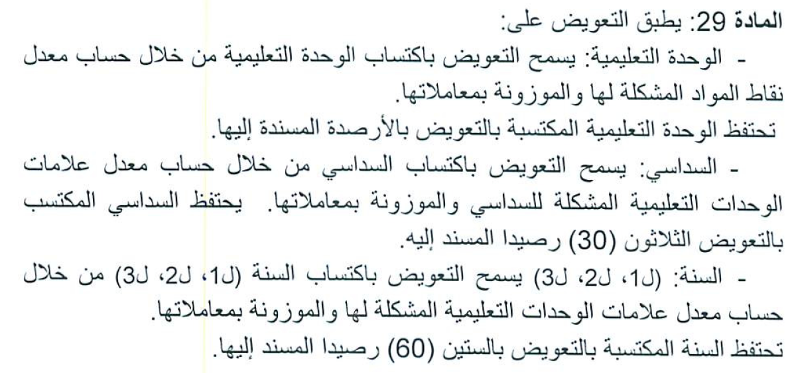
16-4- المعدل السنوي العام (Moy Annuelle générale):
القرار الوزاري 711

Slide 29
17- معدل الترتيب (Moy de Classement):
القرار الوزاري 714

Slide 30
المراجع

